Slide 1
Местная общественная организация «Многодетные семьи Надымского района»

Slide 2
1
25.03.2015 – дата регистрации
2
100 семей – в составе общества

Slide 3
3
Цель –
помощь и защита интересов многодетных семей, семей в составе которых воспитываются дети-сироты и дети, оставшиеся без попечения родителей и семей с детьми, находящихся в тяжелой жизненной ситуации, участие в формировании социально-экономической политики района в интересах семьи, материнства и детства.

Slide 4
Руководитель (председатель правления)
Светлана Владимировна
Корницкая

Slide 5
Направления работы
1
Проект «Город мам»
2
Проект «Школа мастеров»
3
Проект «Шьём для защитников»
4
Консультации родителей
5
Праздники для детей сообщества

Slide 6
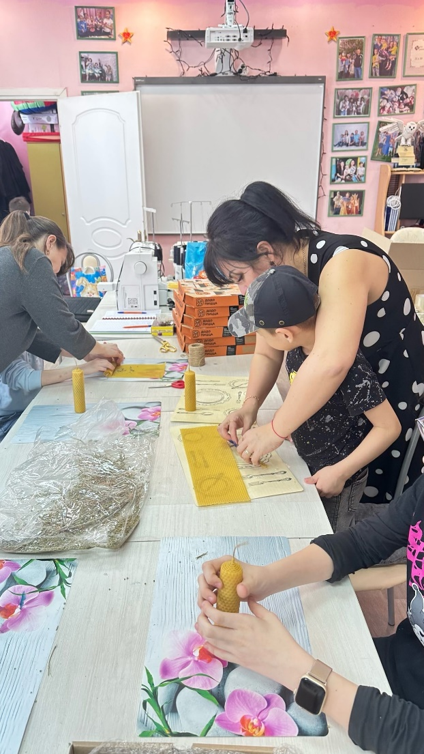
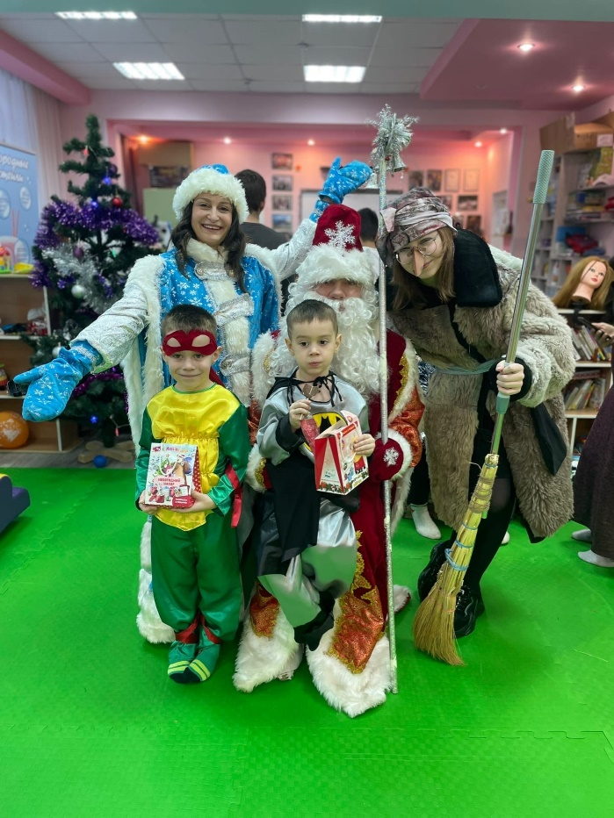
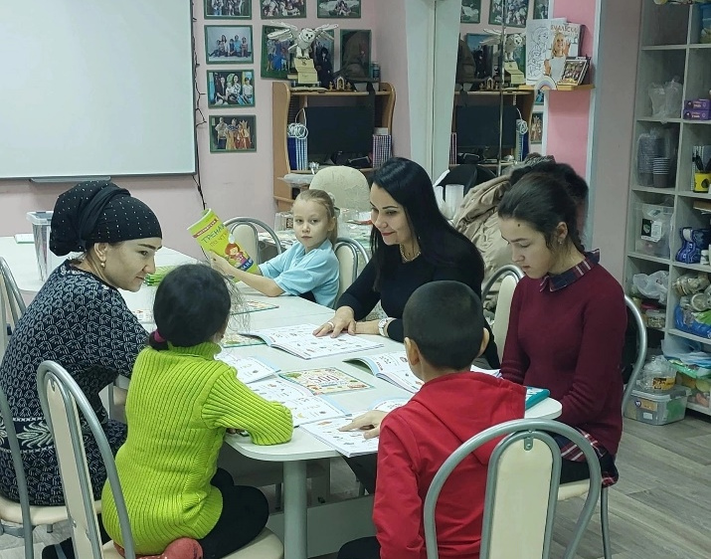
Волонтёры регулярно привлекаются в качестве:
Фотографа мероприятий
Ведущего мастер-классов
Помощника ведущего МК
Аниматора
Делопроизводителя

Slide 7
в 2023 году
активно развивается проект «Шьем Zащитникам» по пошиву предметов одежды для солдат – балаклавы, кофты, повязки, термоодежда, нашивки и прочее. К проекту присоединяется всё больше волонтёров, это и многодетные семьи и неравнодушные жители города.

Slide 8
